Slide 1
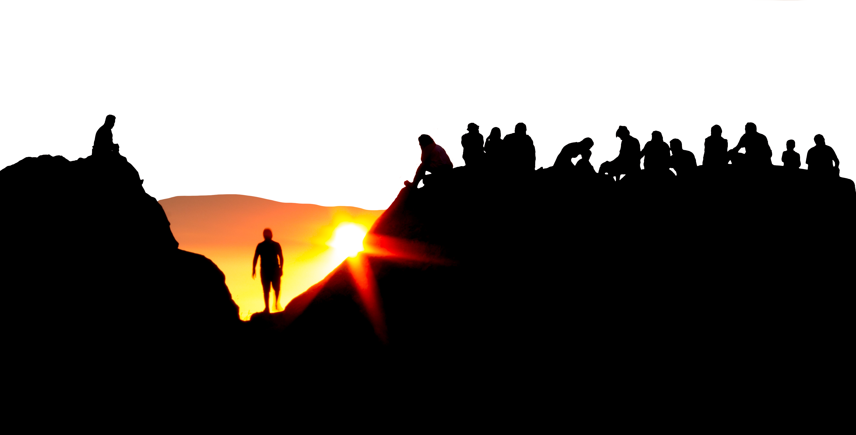
Lección 8 ¿QUIÉN ES EL REY?
1 Samuel 8.4-7; 10.17-24
«Pero vosotros habéis desechado hoy a vuestro Dios, que os guarda de todas vuestras aflicciones y angustias, y habéis dicho: “No, tú nos darás un rey”». 1 Samuel 10.19a
Año 31/Vol. 1

Slide 2
OBJETIVOS
Quienes estudien esta lección podrán reconocer que:
En la primera forma de gobierno que el pueblo de Dios tuvo fue Dios mismo quien gobernó al pueblo a través de los jueces electos por él.
El pueblo de Dios pasó de ser un conjunto de clanes para ser una nación unificada bajo la dirección de un rey como gobernador del pueblo.

Slide 3
OBJETIVOS
Quienes estudien esta lección podrán reconocer que:
Esa transición fue problemática porque se entendió como un rechazo de Dios. Sin embargo, el mismo Dios aconsejó que se implantara.
La cosmovisión cristiana, debido al concepto de la encarnación del Verbo, provee espacio para que un ser humano pueda gobernar como Dios manda y, a su vez, honrar la soberanía del pueblo.

Slide 4
VOCABULARIO
Mizpa: Es una villa en el territorio correspondiente a la tribu de Judá. En los tiempos de Samuel, Dios libró al pueblo de los filisteos en una batalla en esta villa (1 S 7.5-7, 11). Mizpa era uno de los puntos importantes que servía de escala en los viajes que hacía Samuel para impartir justicia a la tierra de Israel.

Slide 5
TEXTO BÍBLICO: 1 Samuel 8.4-5
RVR
4 Entonces todos los ancianos de Israel se reunieron y vinieron a Ramá para ver a Samuel,
5 y le dijeron: «Tú has envejecido y tus hijos no andan en tus caminos; por tanto, danos ahora un rey que nos juzgue, como tienen todas las naciones.»
VP
4 Entonces se reunieron todos los ancianos de Israel y fueron a entrevistarse con Samuel en Ramá,
5 para decirle: «Tú ya eres un anciano, y tus hijos no se portan como tú; por lo tanto, nombra un rey que nos gobierne, como es costumbre en todas las naciones.»

Slide 6
TEXTO BÍBLICO: 1 Samuel 8.6-7
RVR
6 Pero no agradó a Samuel que le dijeran: «Danos un rey que nos juzgue», y oró a Jehová.
7 Dijo Jehová a Samuel: «Oye la voz del pueblo en todo lo que ellos digan; porque no te han desechado a ti, sino a mí me han desechado, para que no reine sobre ellos.
VP
6 Samuel, disgustado porque le pedían que nombrara un rey para que los gobernara, se dirigió en oración al Señor;
7 pero el Señor le respondió: «Atiende cualquier petición que el pueblo te haga, pues no es a ti a quien rechazan, sino a mí, para que yo no reine sobre ellos.

Slide 7
TEXTO BÍBLICO: 1 Samuel 10.17-18
RVR
17 Después Samuel convocó al pueblo delante de Jehová en Mizpa,
18 y dijo a los hijos de Israel: «Así ha dicho Jehová, el Dios de Israel: Yo saqué a Israel de Egipto, y os libré de manos de los egipcios y de manos de todos los reinos que os afligieron.
VP
17 Después llamó Samuel a los israelitas, para adorar al Señor en Mispá;
18 allí les dijo: —El Señor, Dios de Israel, dice: “Yo saqué de Egipto a ustedes los israelitas, y los libré del poder de los egipcios y de todos los reinos que los oprimían.”

Slide 8
TEXTO BÍBLICO: 1 Samuel 10.19-20
RVR
19 Pero vosotros habéis desechado hoy a vuestro Dios, que os guarda de todas vuestras aflicciones y angustias, y habéis dicho: “No, tú nos darás un rey”. Ahora, pues, presentaos delante de Jehová por vuestras tribus y familias.»
20 Samuel hizo acercarse a todas las tribus de Israel, y fue designada la tribu de Benjamín.
VP
19 Pero ahora ustedes desprecian a su Dios, que los ha librado de todos sus problemas y aflicciones, y lo han rechazado al pedir que les ponga un rey que los gobierne. Por lo tanto, preséntense ahora delante del Señor por tribus y por clanes.
20 Luego ordenó Samuel que se acercaran todas las tribus de Israel, y la suerte cayó sobre la tribu de Benjamín.

Slide 9
TEXTO BÍBLICO: 1 Samuel 10.21-22
RVR
21 Hizo que se acercara la tribu de Benjamín por familias, y fue designada la familia de Matri; y de ella fue tomado Saúl hijo de Cis. Lo buscaron, pero no fue hallado.
22 Preguntaron, pues, otra vez a Jehová si aún no había concurrido allí aquel hombre. Y respondió Jehová: «Está ahí, escondido entre el bagaje.»
VP
21 A continuación ordenó que se acercaran los de la tribu de Benjamín, y la suerte cayó sobre el clan de Matrí, y de ella la suerte cayó sobre Saúl, hijo de Quis. Pero lo buscaron y no lo encontraron,
22 por lo que consultaron otra vez al Señor, para saber si Saúl se encontraba allí. Y el Señor respondió que Saúl ya estaba allí, y que se había escondido entre el equipaje.

Slide 10
TEXTO BÍBLICO: 1 Samuel 10.23-24
RVR
23 Entonces corrieron, lo sacaron de allí y, puesto en medio del pueblo, sobresalía por encima de todos de los hombros para arriba.
24 Samuel dijo a todo el pueblo: —¿Habéis visto al elegido de Jehová? No hay nadie como él en todo el pueblo. Entonces el pueblo gritó con alegría: —¡Viva el rey!
VP
23 Entonces corrieron a sacarlo de su escondite. Y cuando Saúl se presentó ante el pueblo, se vio que ningún israelita le pasaba del hombro.
24 Samuel preguntó a todos: —¿Ya vieron al que el Señor ha escogido como rey? ¡No hay un solo israelita que pueda compararse con él! —¡Viva el rey! —respondieron los israelitas.

Slide 11
RESUMEN
En esta lección hemos hecho énfasis en que:
La función del gobernante es servir al pueblo.
En el periodo de los Jueces, en Israel fue problemático pasar al rey como gobernador del pueblo porque se entendió ese cambio como traición a Dios. Pero Samuel, que era quien tenía el poder, fue flexible y le dio paso al cambio, aunque como ser humano, en algunos momentos tuvo tensiones con Saúl, que fue su sucesor.

Slide 12
RESUMEN
En nuestro tiempo, el rey es el pueblo, porque es quien elige al gobernador. Por lo tanto, son los electores quienes deben tener en mente los criterios de amor y justicia que deben prevalecer en la administración del gobierno.

Slide 13
ORACIÓN
Amantísimo Padre Celestial, tuyo es el poder para reinar en cielo y tierra. Gracias por la revelación de tu amor y de tu palabra que nos permite entender cómo has bajado a las honduras de nuestras miserias y nos has levantado para mirar y seguir tu gloria. Ayúdanos como Iglesia y como personas para que en nuestro alrededor se vean los signos de tu gloria, y para que quienes nos rodean te puedan reconocer como su rey y Señor, y encaminen sus pasos hacia el advenimiento de tu reino. Amén.

